Slide 1
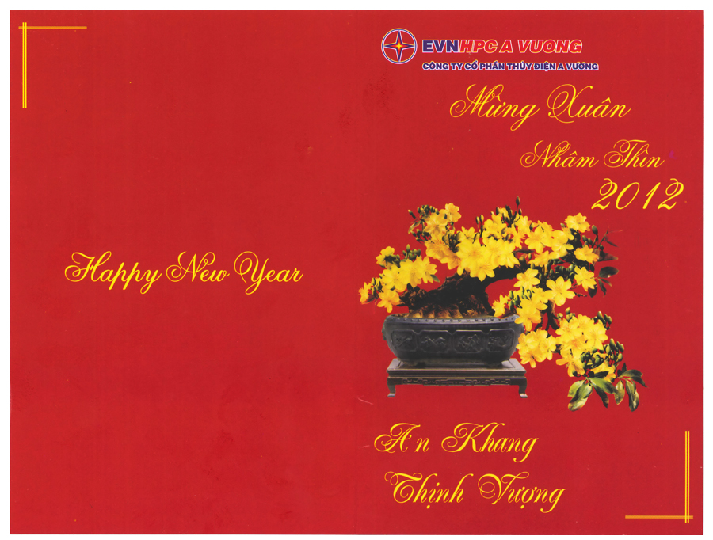
TẾT VUI 2012
Pháo nổ
Bánh chưng , bánh giầy
Lì xì đầu năm
Chúc xuân người thân , bạn bè

Slide 2
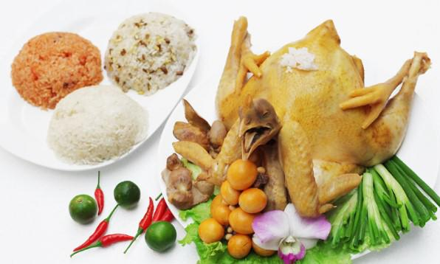
TẾT VUI 2012
Táo quân chầu trời
Hái lộc đầu xuân
Xin xăm cho cả năm

